Slide 1
ESI — 4e ANNÉE • OPTION DÉVELOPPEUR
NLP, IA générative,
déploiement & éthique
Support 2 — Séances 9 & 10
NLP
Transformer
LLM
GenAI
API
Gouvernance
→
→
→
→
→

Slide 2
Objectifs & progression
Tokeniser
Représenter
Contextualiser
Générer
Servir
Gouverner
→
→
→
→
→
Comprendre
Construire
Responsabiliser
NLP → Transformer → LLM
inférence → API → conteneur
monitoring → conformité

Slide 3
Pourquoi le NLP est difficile ?
Le langage est discret, ambigu, contextuel et séquentiel
Ambiguïté
Ordre
Long contexte
Variabilité
« avocat » : métier ou fruit ?
les mêmes mots, un sens différent
l'information utile peut être loin
fautes, langues, jargon, style
Objectif : produire une représentation numérique qui conserve assez de sens pour la tâche.

Slide 4
Tokenisation : du texte aux unités manipulables
« Le modèle comprend le contexte. »
Le
modèle
comprend
le
contexte
.
→
→
→
→
→
Mot
Sous-mot
Caractère
simple, mais vocabulaire énorme
compromis courant des LLM
robuste, séquences plus longues
Référence : Z. Gao, Cornell CS 5788, « Autoregressive Language Models », 2026 — section Tokenization.

Slide 5
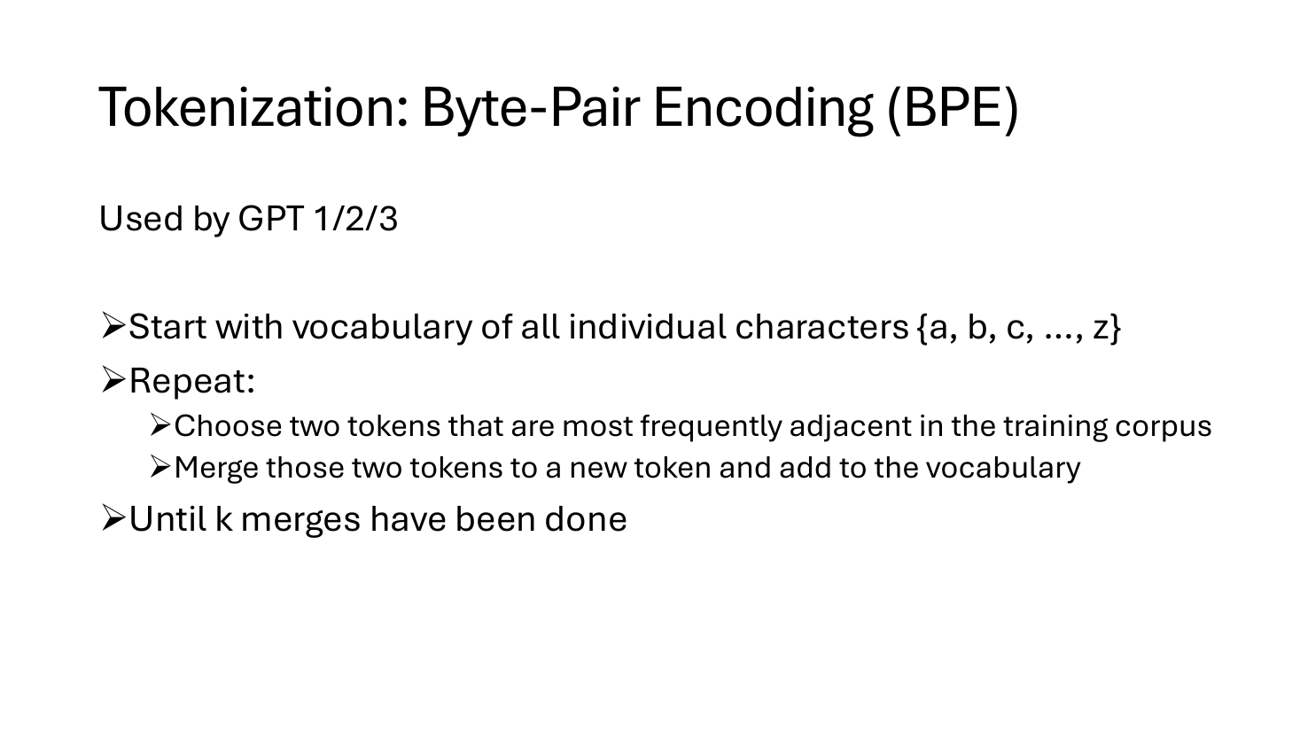
BPE : construire un vocabulaire de sous-mots
Un exemple concret de tokenisation moderne
Principe
partir d'unités simples puis fusionner les paires fréquentes
Effet
mots fréquents compacts • mots rares décomposables
Réflexe développeur
toujours inspecter le tokenizer du modèle
Source visuelle : Z. Gao, Cornell CS 5788, « Autoregressive Language Models », 2026, slide BPE ; la slide Cornell crédite R. Pulapakura (2023).

Slide 6
Embeddings : du token ID au vecteur
token
ID
table d'embedding
vecteur dense
→
→
→
One-hot
Embedding
sparse • dimension vocabulaire • aucune proximité apprise
compact • appris • géométrie utile pour le réseau

Slide 7
RNN : une première mémoire séquentielle
x₁
h₁
x₂ → h₂
x₃ → h₃
…
sortie
→
→
→
→
→
hₜ = f(Wₓxₜ + Wₕhₜ₋₁ + b)
Mémoire
Partage
hₜ résume le passé utile
mêmes paramètres à chaque position
Référence : Z. Gao, Cornell CS 5788, « Autoregressive Language Models », 2026 — historique des RNN.

Slide 8
Limites des RNN : pourquoi chercher autre chose ?
Dépendances longues
Calcul séquentiel
Goulot mémoire
gradient qui peut s'atténuer ou exploser
information ancienne difficile à préserver
t+1 dépend de t
parallélisation limitée
un état caché doit résumer beaucoup d'informations
LSTM/GRU améliorent la mémoire ; l'attention change le mécanisme d'accès au contexte.
Référence : Z. Gao, Cornell CS 5788, 2026 — le support souligne le goulot du vecteur de contexte pour les longues phrases.

Slide 9
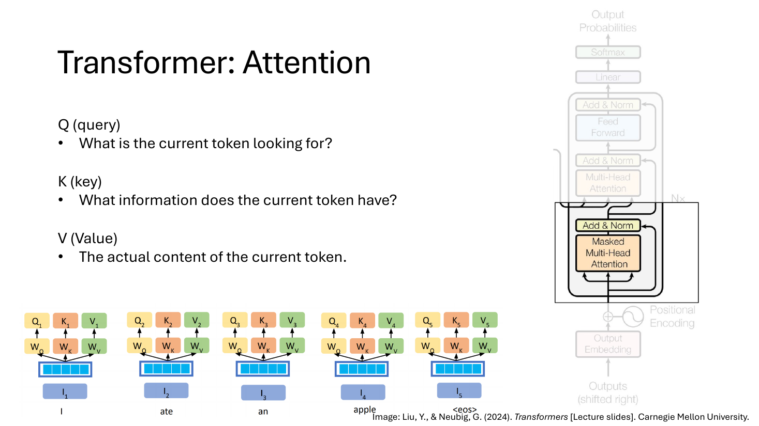
Attention : Query, Key, Value
Chaque position apprend où regarder
Query
ce que le token cherche
Key
ce que chaque position propose
Value
l'information effectivement agrégée
Source visuelle : Z. Gao, Cornell CS 5788, « Autoregressive Language Models », 2026 ; visuel crédité dans le support à Liu & Neubig, CMU (2024).

Slide 10
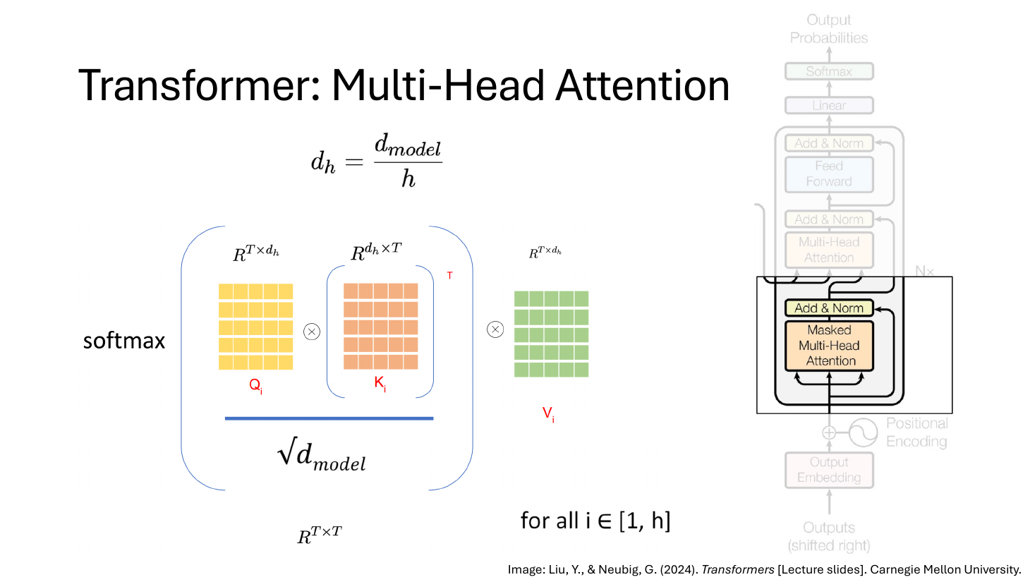
Multi-head attention : plusieurs relations en parallèle
Plusieurs têtes
projections Q/K/V différentes apprises en parallèle
Puis concaténation
les sorties sont regroupées et reprojetées
Intuition
plusieurs façons de construire le contexte
Source visuelle : Z. Gao, Cornell CS 5788, 2026 ; visuel crédité dans le support à Liu & Neubig, CMU (2024).

Slide 11
Transformer : organiser l'attention en blocs
Tokens
Embeddings
+ positions
Attention
Feed-forward
Residual +
Norm
Répéter N fois
→
→
→
→
→
Parallélisation
Contexte
Profondeur
calcul efficace à l'entraînement
relations directes entre positions
représentations progressivement enrichies
Référence : Z. Gao, Cornell CS 5788, 2026 — Transformer, embeddings, positional encoding et attention.

Slide 12
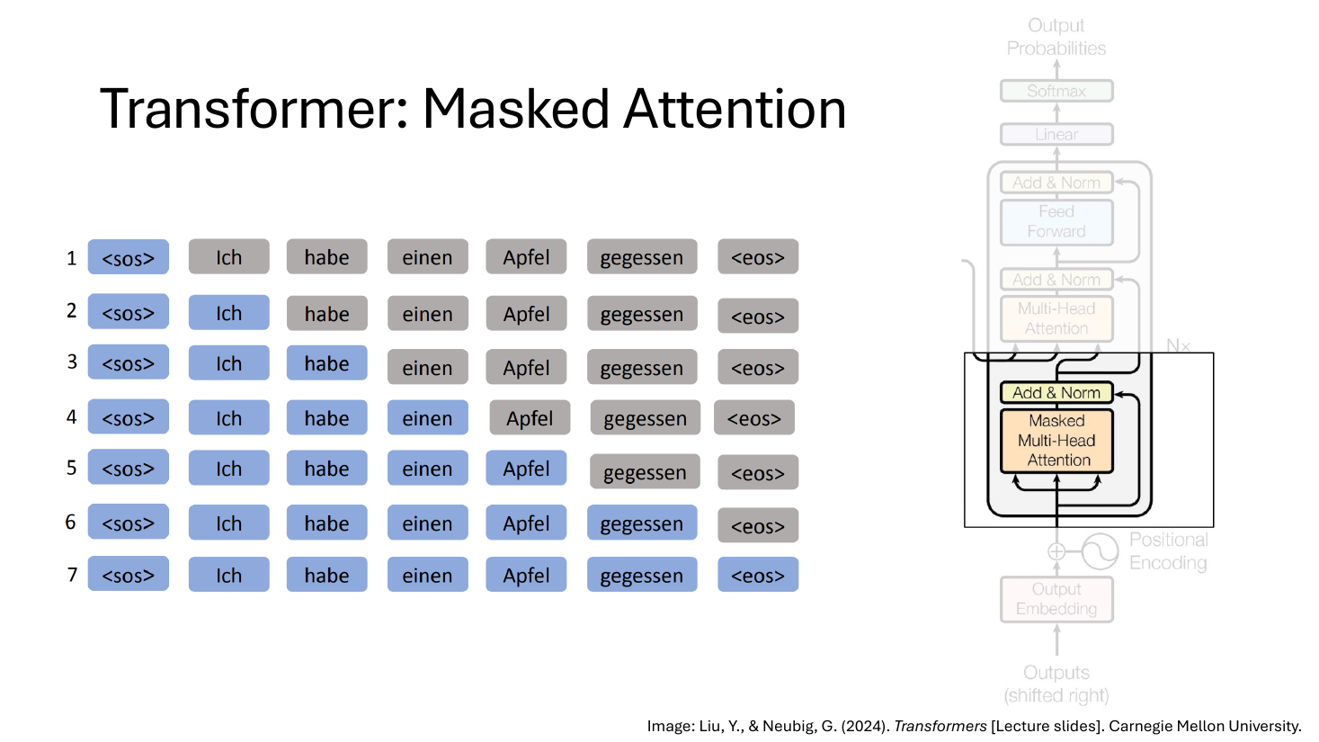
Masked / causal attention : empêcher de voir le futur
Pendant l'entraînement
le token t ne doit utiliser que les positions ≤ t
Pourquoi ?
reproduire la contrainte réelle de génération du prochain token
C'est la base du Transformer decoder-only utilisé pour les LLM autorégressifs.
Source visuelle : Z. Gao, Cornell CS 5788, 2026 ; visuel crédité dans le support à Liu & Neubig, CMU (2024).

Slide 13
LLM autorégressif : prédire le prochain token
P(y|x) = ∏ₜ P(yₜ | x, y₁,…,yₜ₋₁)
Prompt
logits
softmax
token choisi
ajout au contexte
recommencer
→
→
→
→
→
Entraînement
Inférence
likelihood / cross-entropy sur le prochain token
génération séquentielle token après token
Références : Z. Gao, Cornell CS 5788, 2026 ; V. Kuleshov, Cornell Tech CS 5788, « Autoregressive Models », 2025.

Slide 14
Décodage : pourquoi le même modèle peut répondre différemment
Greedy
Température
Top-k / top-p
prendre le token le plus probable
stable mais parfois répétitif
aplatir ou concentrer la distribution
faible → plus déterministe
échantillonner dans un ensemble restreint
contrôler diversité / risque

Slide 15
IA générative : plusieurs familles, plusieurs mécanismes
Autorégressif
VAE / latent
GAN
Diffusion / flow
génère séquentiellement
LLM • code • audio
+ likelihood exacte
− sampling séquentiel
encode → espace latent → decode
reconstruction + génération
générateur vs discriminateur
génération rapide
entraînement délicat
bruit → raffinement
très présent en image/vidéo
Références : Cornell CS 5788, cours 2025–2026 : Autoregressive Models, PS2 Latent Variable Models, Diffusion Models, Flow Matching.

Slide 16
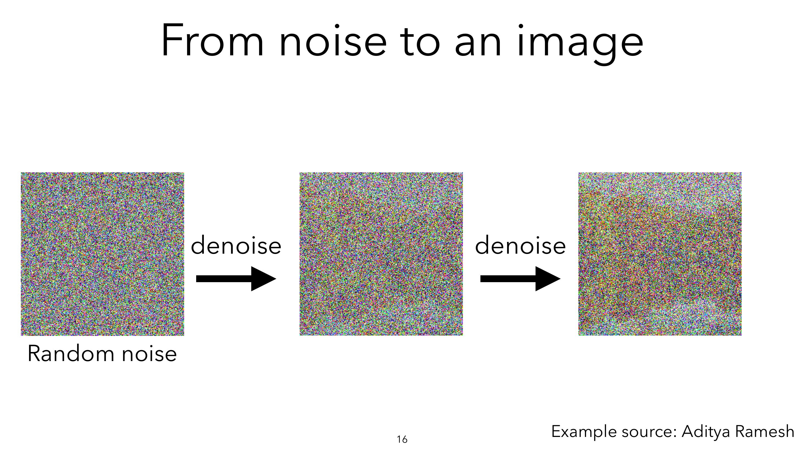
Diffusion : générer en partant du bruit
Une ouverture essentielle sur la génération d'images
Idée
apprendre à inverser progressivement un processus de bruitage
Génération
bruit aléatoire → débruitages successifs → image
Usage
image • vidéo • multimodal
Source visuelle : Cornell CS 5788, « Diffusion Models », 2026, slide « From noise to an image » ; exemple crédité à Aditya Ramesh.

Slide 17
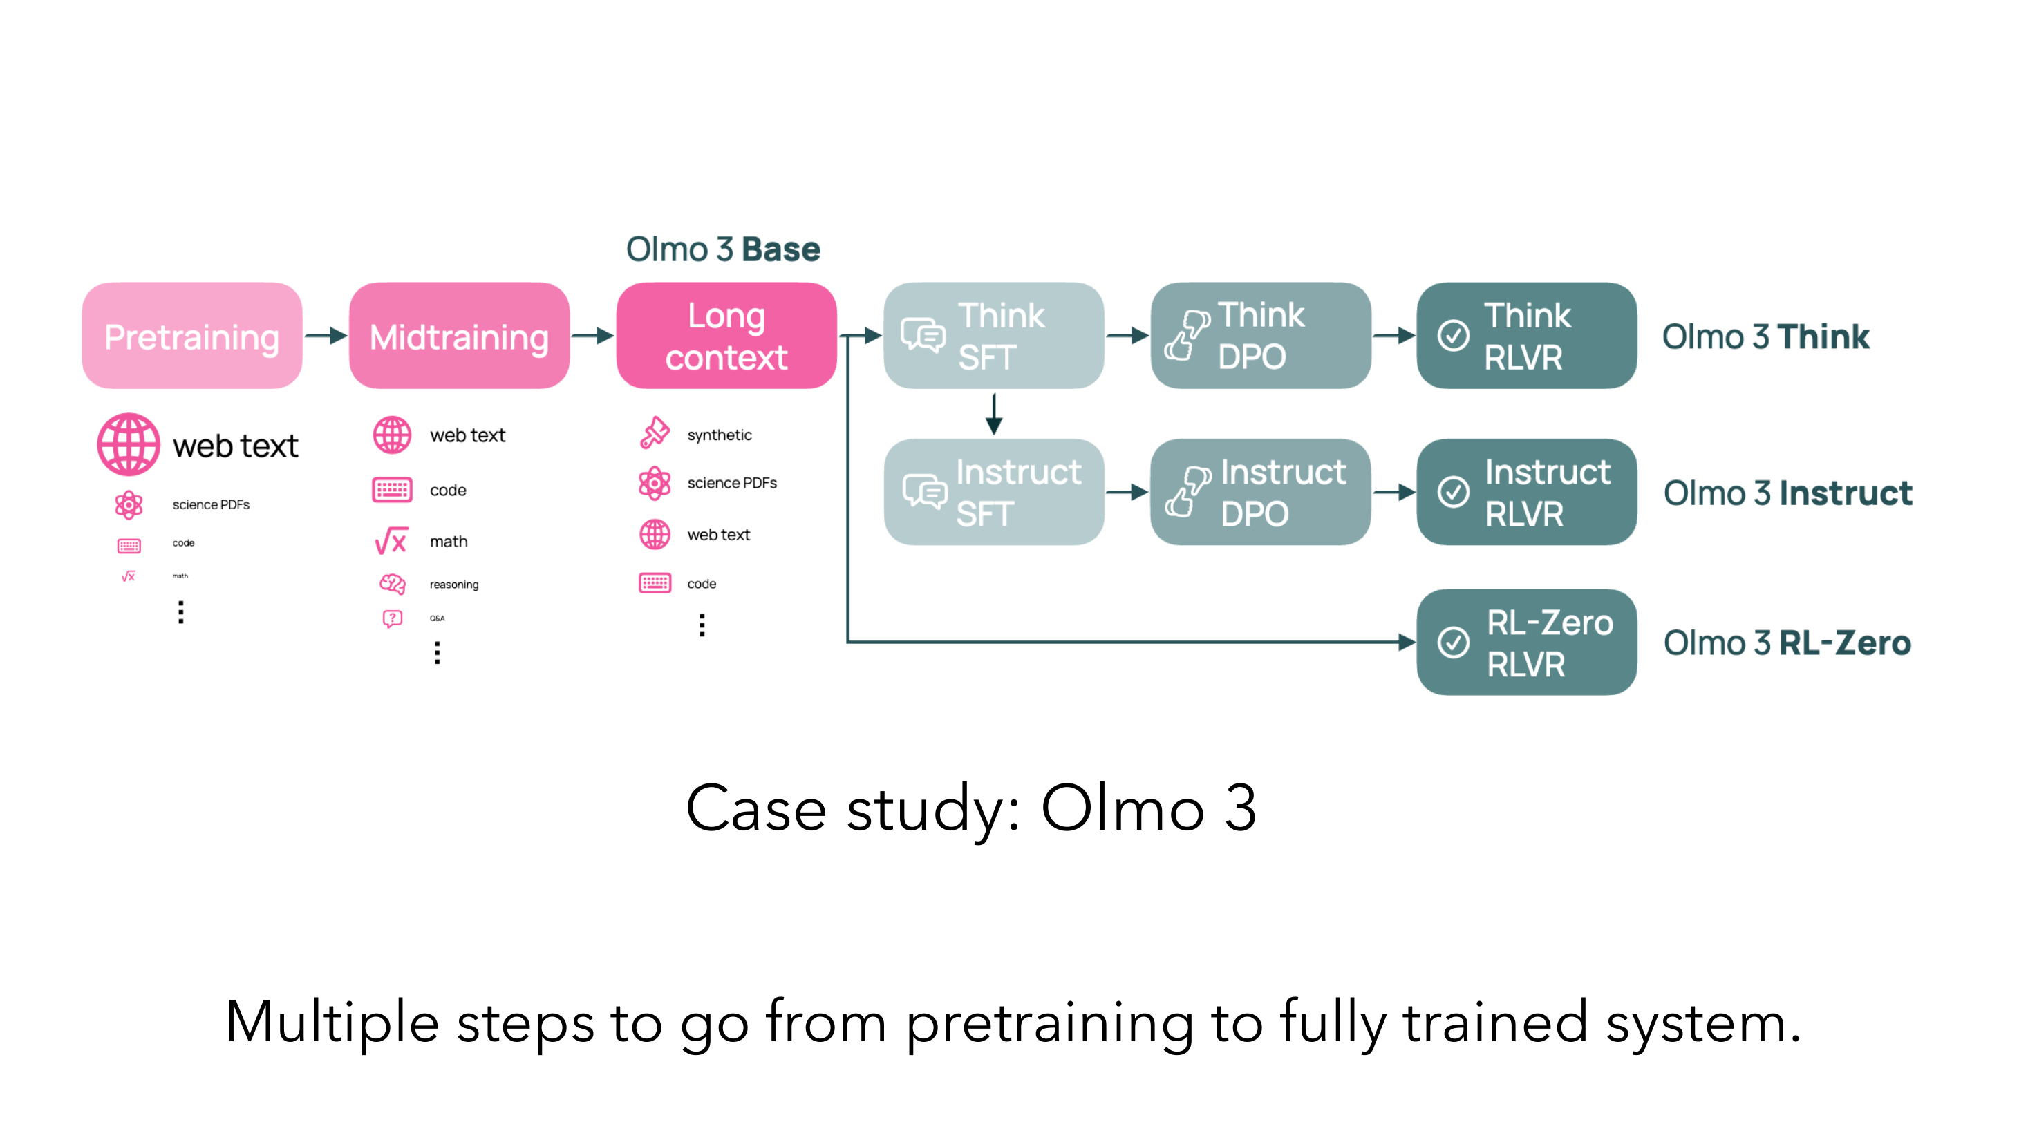
Comment construit-on un LLM moderne ?
Pré-entraînement → spécialisation → comportement utile
Pre-training
très grands corpus → langage, syntaxe, connaissances statistiques
Mid-training
données plus ciblées : code, maths, raisonnement, long contexte
Post-training
instruction following • préférences • alignement
Source visuelle : Cornell CS 5788, Lecture 19 « Post-training », 2026 — étude de cas OLMo 3 ; la slide cite OLMo 3.

Slide 18
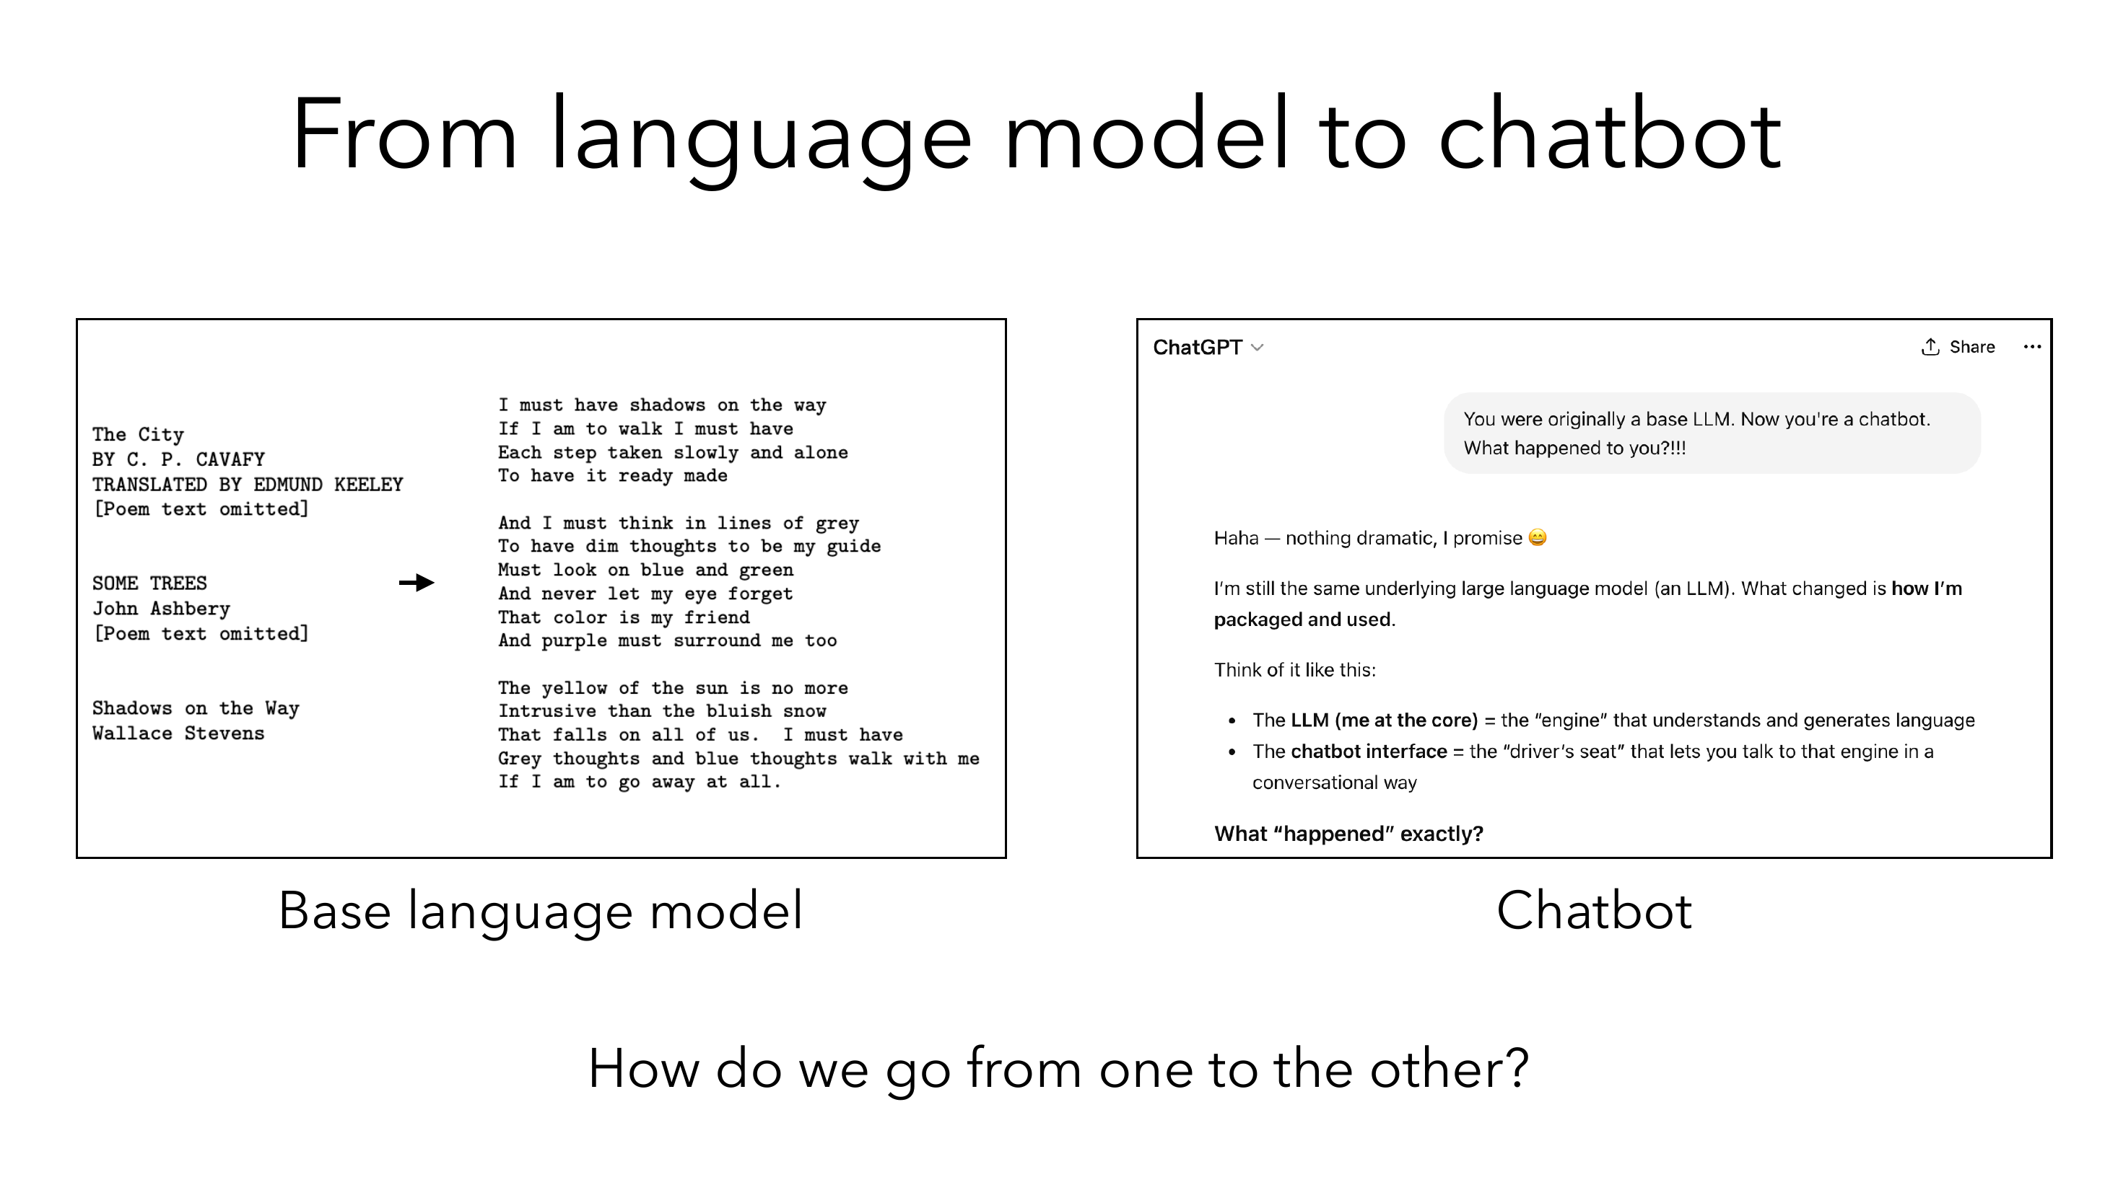
Du modèle de langage au chatbot
Base LM
sait compléter du texte mais ne suit pas nécessairement une intention utilisateur
Chatbot
comportement conversationnel appris après le pré-entraînement
Question clé
comment enseigner préférences, sécurité et format ?
Source visuelle : Cornell CS 5788, Lecture 19 « Post-training », 2026, slide « From language model to chatbot ».

Slide 19
Post-training : SFT, préférences, RLHF et DPO
Base model
SFT
prompt→bonne réponse
Préférences
A > B
RLHF / DPO
Assistant
→
→
→
→
SFT
RLHF
DPO
apprentissage supervisé sur des exemples d'instructions et réponses
apprendre/optimiser un signal de préférence humaine
optimiser directement à partir de paires préféré / rejeté
Référence : Cornell CS 5788, Lecture 19 « Post-training », 2026 — instruction tuning, RLHF et dérivation DPO ; plusieurs slides sont adaptées de Yoav Artzi.

Slide 20
Prompt engineering : programmer le contexte
Rôle
Tâche
Contexte
Contraintes
Format
Exemples
→
→
→
→
→
Patron robuste
« À partir du ticket fourni, retourne uniquement un JSON conforme au schéma {category, urgency, rationale}. N'invente aucune information absente. »

Slide 21
LLM en production : capacités ≠ garanties
Forces
Risques
Contrôles
résumer
extraire
classer
rédiger
coder
transformer
hallucination
prompt injection
biais
fuite de données
sortie invalide
sources
schéma
validation
permissions
fallback
évaluation

Slide 22
Du notebook à l'API d'inférence
Notebook
predict()
modèle chargé
POST /predict
JSON réponse
→
→
→
→
Entrée
Inférence
Sortie
validation du schéma
préprocess → modèle → postprocess
résultat + version + statut

Slide 23
Conteneurisation : reproduire l'environnement
Code
requirements
Dockerfile
Image
Container
Service
→
→
→
→
→
Reproductibilité
Isolation
Déploiement
mêmes versions et dépendances
environnement séparé de l'hôte
même artefact test → production

Slide 24
MLOps : le modèle continue de vivre après le déploiement
Data
Train
Evaluate
Registry
Deploy
Monitor
Retrain
→
→
→
→
→
→
Traçabilité
Automatisation
Boucle
code + données + modèle + config
tests • CI/CD • promotion
monitoring → diagnostic → nouvelle version

Slide 25
Monitoring : quatre niveaux à surveiller
Service
Données
Modèle
LLM
latence • erreurs
CPU/GPU • disponibilité
schéma • drift
valeurs manquantes
performance
confiance • erreurs métier
tokens • coût
format • sécurité
Une métrique utile doit avoir un seuil, un propriétaire et une action.

Slide 26
Biais : ils peuvent entrer à chaque étape
Monde réel
Collecte
Labels
Features
Modèle
Décision
→
→
→
→
→
Données
Évaluation
Usage
sous-représentation • historique • proxies
métrique globale qui masque des écarts
impact réel de l'automatisation

Slide 27
RGPD : concevoir avec les données personnelles en tête
Licéité & transparence
Minimisation
Sécurité & responsabilité
base légale
finalité explicite
information des personnes
données nécessaires seulement
conservation limitée
exactitude
confidentialité
mesures techniques
accountability
Source : Commission européenne, « Principles of the GDPR », consulté en septembre 2026.

Slide 28
AI Act : calendrier et obligations à connaître
État de la réglementation européenne en septembre 2026
Depuis 02/2025
Depuis 08/2025
Depuis 08/2026
À venir
pratiques interdites
+ obligations d'AI literacy
gouvernance
+ obligations GPAI
pouvoirs d'application
+ transparence de certains systèmes/contenus
haut risque Annexe III : 02/12/2027
produits réglementés : 02/08/2028
Source : Commission européenne, cadre d'application de l'AI Act, mise à jour 24 août 2026.

Slide 29
Architecture de référence : une application GenAI en production
Client
API
Validation
Modèle / LLM
Post-traitement
Réponse
→
→
→
→
→
Sécurité
Observabilité
Qualité
Gouvernance
auth • secrets
permissions • rate limit
logs • traces
latence • coût
tests • évaluation
schéma • fallback
versions
RGPD • AI Act
Le modèle est au centre du calcul — pas au centre de toutes les responsabilités.

Slide 30
Synthèse générale du module IA
Données
Supervisé
Ensembles
Non supervisé
Deep Learning
NLP / GenAI
Production
→
→
→
→
→
→
Une solution IA professionnelle =
problème clair
données fiables
évaluation honnête
déploiement robuste
monitoring
responsabilité
→
→
→
→
→
Question finale : sauriez-vous défendre votre système devant un développeur, un métier, un utilisateur et un auditeur ?

